Slide 1
Gemini RAG
Контекстный ИИ на вашей базе знаний

Slide 2
Цель
Ответить на пользовательские запросы строго на основе собственной базы знаний команды, минимизация галлюцинаций через RAG и прозрачное представление источников

Slide 3
Требования и целевые показатели
Обязательные элементы: Gemini API, векторизация (Gemini embeddings), vector store, RAG pipeline, интерфейс взаимодействия.
Критерии успеха: корректное извлечение релевантного контекста, ссылки на фрагменты, поведение при недостатке данных, удобный интерфейс для тестирования.

Slide 4
Архитектура решения (логическая схема)
Источники данных (файлы, заметки, ссылки, скриншоты) → Ingestion → Очистка и нормализация → Chunking (300–1000 токенов) → Генерация эмбеддингов (Gemini embeddings) → Vector store (Qdrant) → Similarity search (top‑k + threshold) → Retrieval (контекстные фрагменты) → Synthesis (Gemini для интерпретации и финального ответа) → UI.
Взаимодействие: пользовательский запрос отправляется в компонент retrieval + synthesis; финальный ответ формируется только на основе найденных фрагментов.

Slide 5
Роли Gemini в системе
Ингест: суммаризация и нормализация входных документов (упрощение длинных текстов, извлечение метаданных).
Эмбеддинги: генерация векторных представлений chunk’ов.
Синтез: объединение извлечённых фрагментов и генерация финального ответа, включая явные ссылки на используемые куски.

Slide 6
Ingestion & preprocessing
Поддерживаемые форматы: PDF, DOCX, TXT.
Шаги: извлечение текста → удаление служебного шума → нормализация (кодировки, даты, единицы) → разметка метаданных (источник, автор, дата) → chunking.
Контроль качества: проверки на дубли, минимальную длину chunk’ов, метрики покрытия.

Slide 7
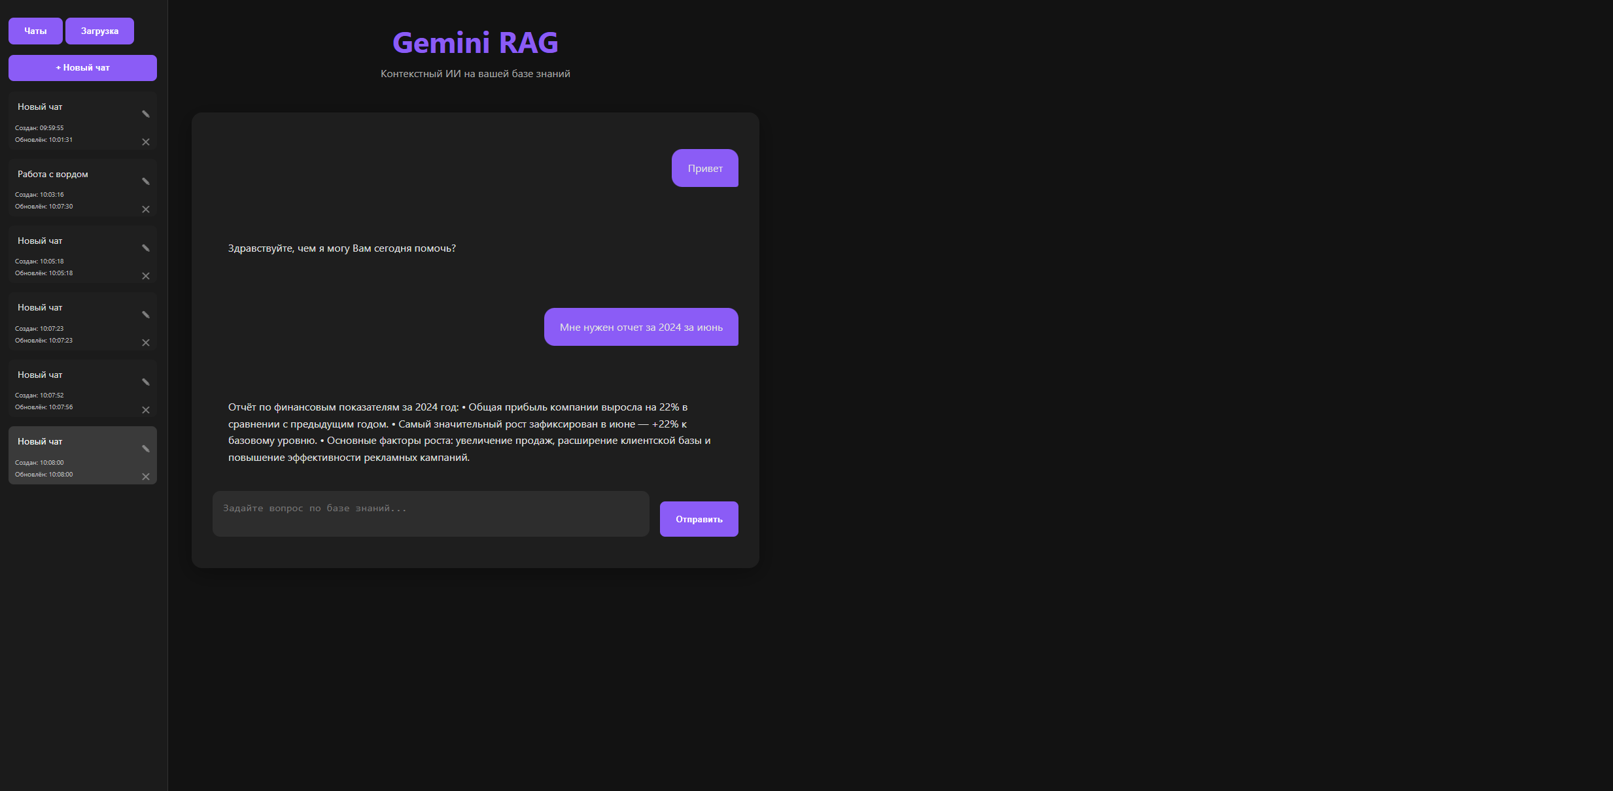
Простой интерфейс работы с чатом Gemini RAG

Slide 8
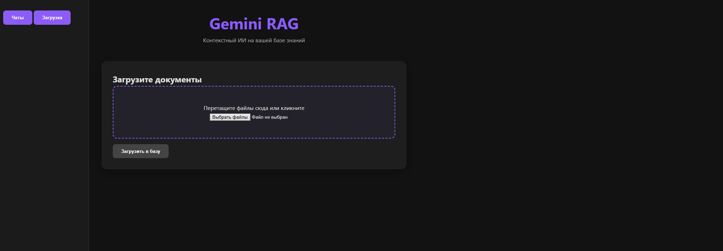
Простой интерфейс загрузки данных
Загрузка файлов и использование их уже в самих чатах

Slide 9
Команда разработки
Алексей (FullStack-developer)
Шыңғыс (Backend)
Команда: Solid Entry
Ссылка на гит решения: https://github.com/S6211Farm1/hackaton-task-okay

